Slide 1
ERWin简介
目前流行的数据库建模工具
  PowerDesigner
  Rose
  ERwin
    ERwin全称是AllFusion ERwin Data Modeler，是CA公司AllFusion品牌下的建模套件之一，采用IDEF1X数据库建模语言。

Slide 2




IDEF1X是什么
建立数据模型方法－是一种语言
起源于美國空軍(1970s)
美國政府单位与工业界已使用
超过10年(FIPS PUB 184,1993)
I
DEF
1
X
e

Slide 3
IDEF0－通过分解功能、分类功能间的联系来描述系统功能
IDEF1－用于描述企业重要管理资料的方法
IDEF1X－关系数据库的设计方法
IDEF2－一种以数字逻辑为基础的模拟方法
IDEF3－为自使用者描述系统结构的方法
IDEF4－一种面向对象式数据库的设计方法
IDEF5－是一种收集事实与资料的方法
IDEF6－是信息系统设计原理的描述方法

Slide 4
如何安装ERwin
版本： 4.1.4.4224
首先运行ERWIN目录下Setup.exe进行安装；
然后，在安装目录下,找到并运行..\REGIT.EXE
选择"Register Later"
选择ProductName:AllFusion&nbspERWin&nbspData&nbspModal4.1
输入ID:3848093643198295
见图1，图2，图3。

Slide 5
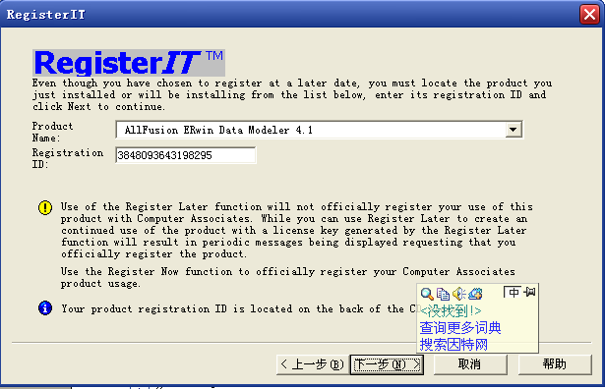
图1

Slide 6
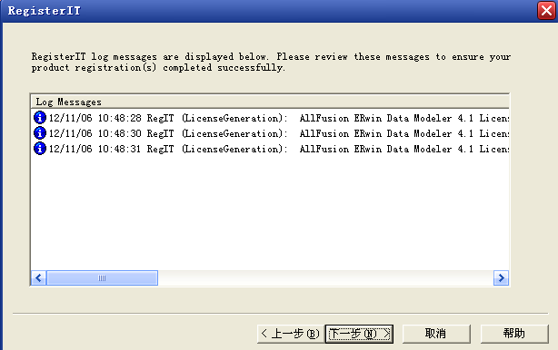
图2

Slide 7
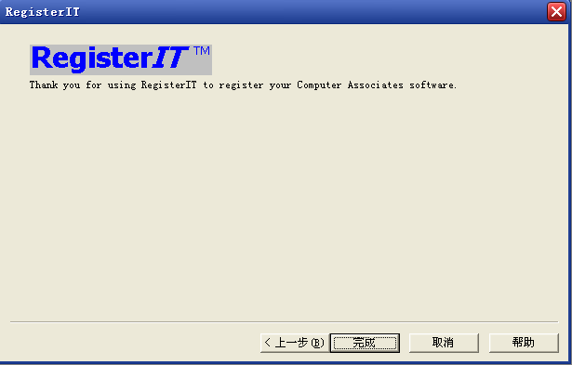
图3

Slide 8
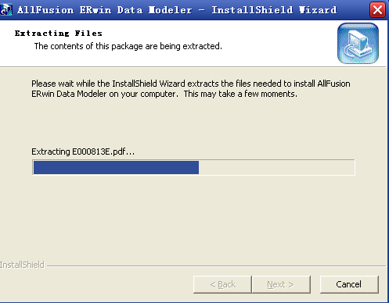
最后运行AllFusion Erwin Data Modeler 4.1.4 sp3.exe
图1

Slide 9
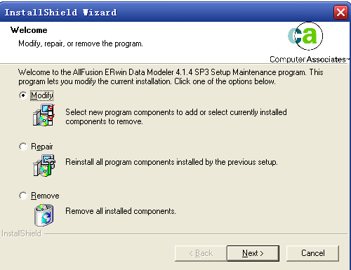
图2

Slide 10
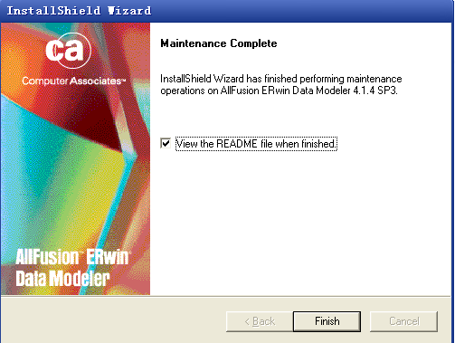
图3

Slide 11
工具栏介绍
图1-1
正向工程
MODEL MART
工具列
顯示Entity的名字
範圍內放大
新模型
放大
选择目標数据庫
选择目標
顯示attribute和entity
Complete Compare
Entity定义
列印
縮小
Edit
Subject Area
存檔
放大到和視窗一樣
開啟模型
正常顯示

Slide 12
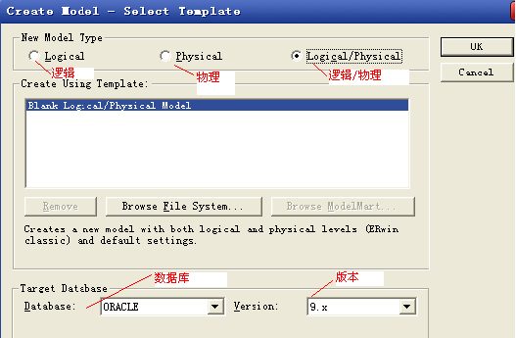
如何新建工程
单击file 选择new键
选择配置后按OK键 图1-2

Slide 13
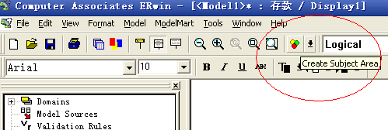
如何建主题域
双击Create Subject Areas
在Subject Areas界面单击New按键
在New Subject Areas界面Name：输入主题域名，然后按OK键。
见图2-1及图2-2

Slide 14
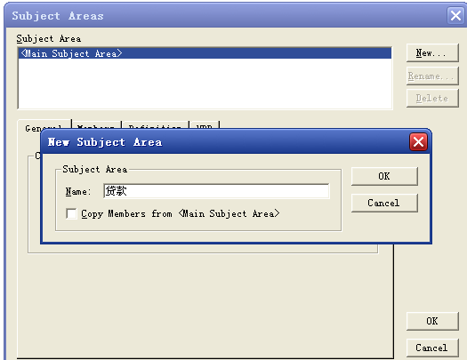
图2-3

Slide 15
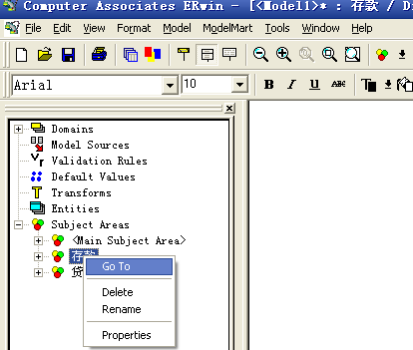
如何选择主题域
单击所选的主题域，按右键选择Go To
见图3-1

Slide 16
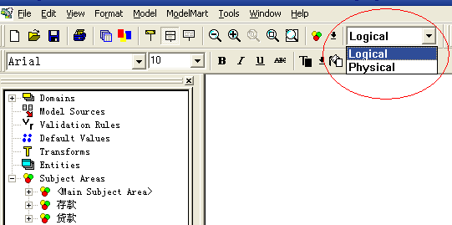
如何选择逻辑或物理模型
见4-1图

Slide 17
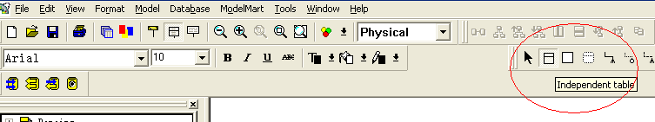
如何建立实体(Entity)
单击Independent table
见图5-1

Slide 18
实体被指定作为独立实体，或依赖实体，取决于其键的获得方式。
  独立实体不依赖于模型中任何其它实体来标识
  依赖实体依赖实体依存于模型中的其它实体。

Slide 19
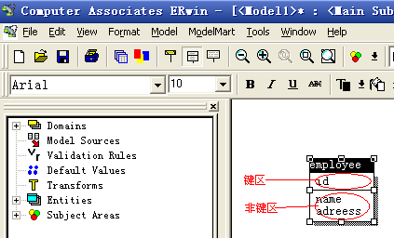
实体框图中的水平线把属性分为两套：键和非键。线上叫做键区，线下叫做数据区。
employee的键属性是”id”，非键属是”name”、”adreess”
见图5-2

Slide 20
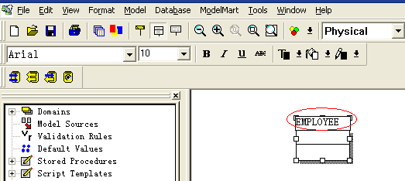
更改实体名，清楚地表达实体和属性的名称是非常重要的 。
单击实体名进入修改 见图5-3

Slide 21
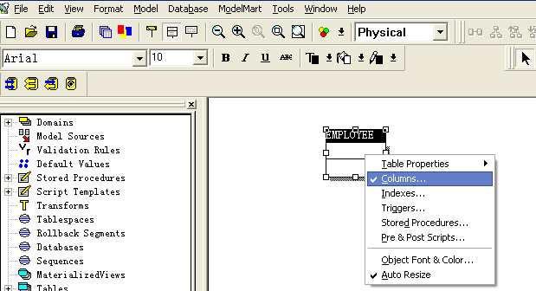
添加属性，通常属性的定义应当与实体定义的基本结构一样（如：描述，例子，注释等），描述和注释肯定要用
选择表按右键单击Columns见图5-4弹出图5-5
图5-4

Slide 22
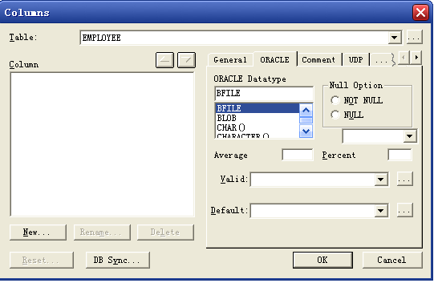
图5-5

Slide 23
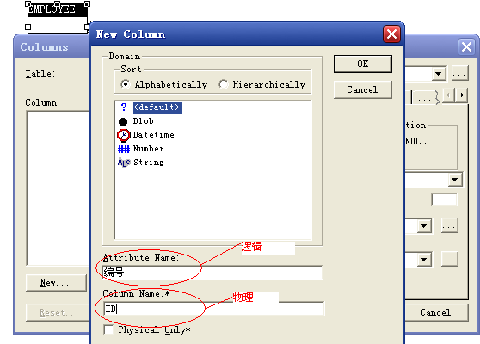
单击New见图5-6进行输入

Slide 24
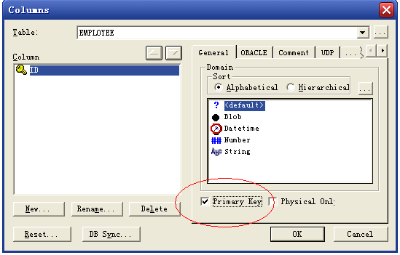
单击General选中Primary Key为主键
见图5-7

Slide 25
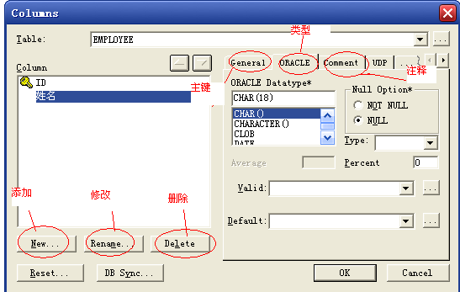
Columns说解 见图5-8

Slide 26
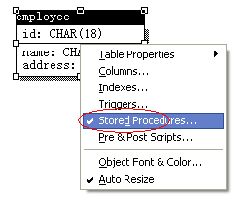
如何建立存储过程
单击实体右键Stored Procedures…
见下图

Slide 27
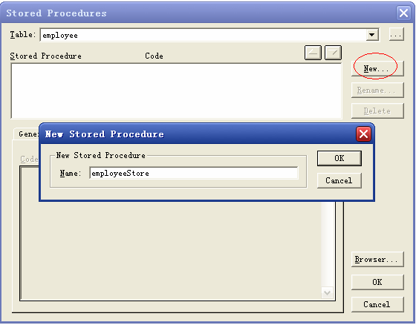
单击New键，在New Stored Procedure界面的Name输入存储过程名，按OK键。
见图

Slide 28
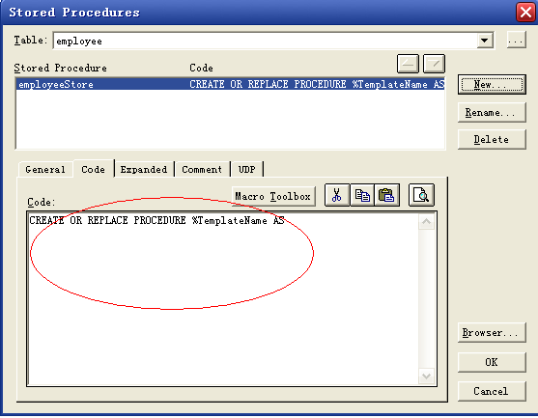
在Code处输入代码，按OK键。
见下图

Slide 29
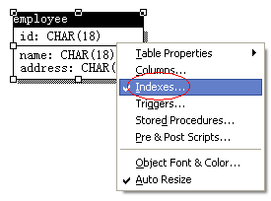
如何建立索引
单击实体右键Indexes…
见下图

Slide 30
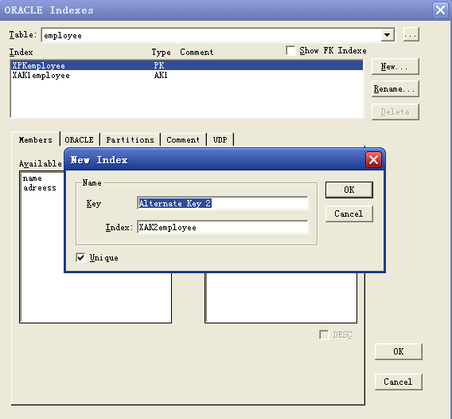
单击New，在New Index输入Key及Index
按OK键。
见右图

Slide 31
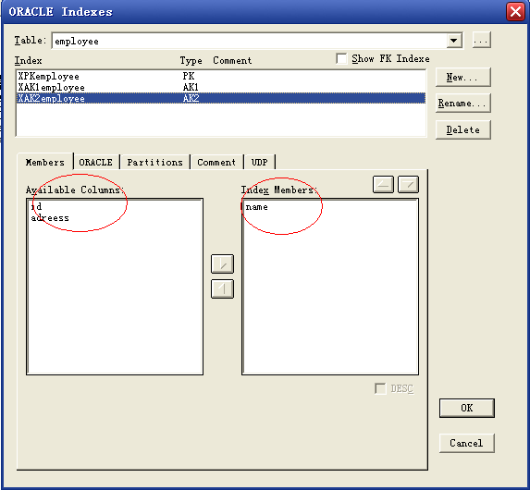
选择相应的列，按OK键。
见下图

Slide 32
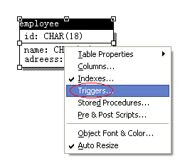
如何建立触发器
单击实体右键Triggers…
见下图

Slide 33
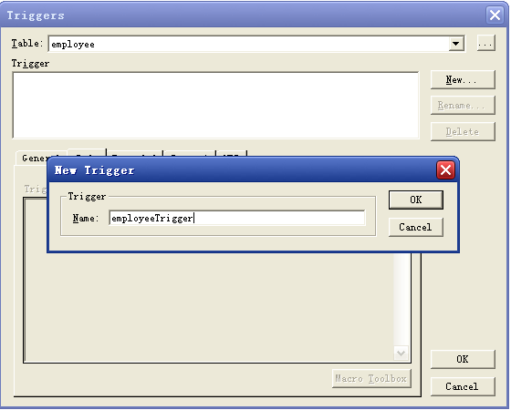
单击New键，在New Trigger界面输入
触发器名，按OK键。
见右图

Slide 34
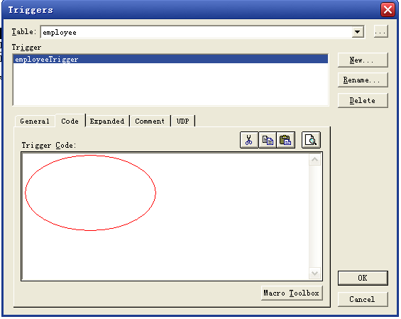
在Trigger Code输入代码，按OK键。
见右图

Slide 35
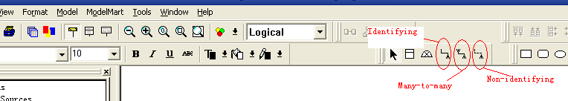
如何建立实体间的关系
ERwin使用的 IDEF1X模型语言建模
  Identifying ralationship
  Non-identifying relationship
  Many-to-many relationship
  图6-1

Slide 36
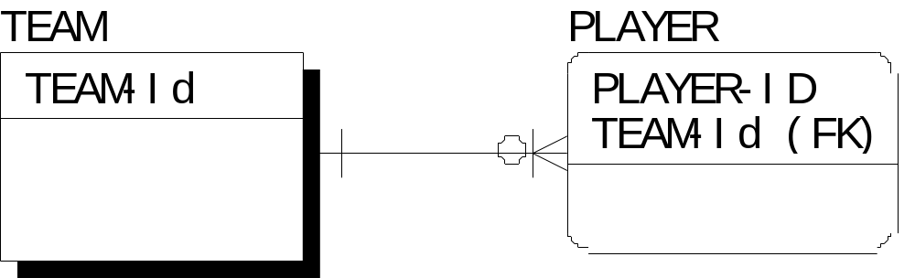
Identifying ralationship
关系被称为标识，是因为父实体的键成了子实体标识的一部分，即子实体的标识依赖于父实体。标识关系用连接两个实体间的带点实线来表示
见图6-2

Slide 37
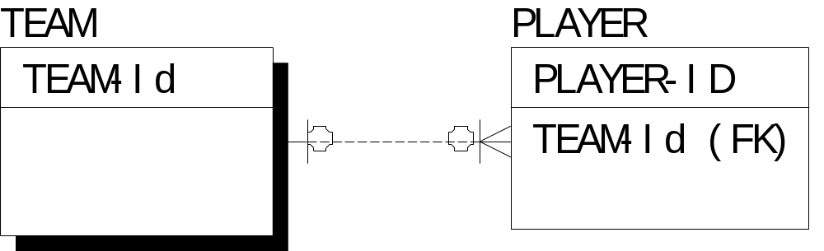
Non-identifying relationship
非标识关系 (虚线)也连接父实体和子实体，由非标识关系迁移的非空外键子集被置于数据区(线下 )
见图6-3

Slide 38
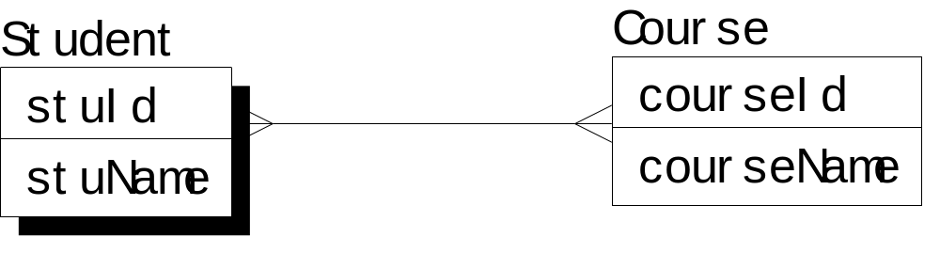
Many-to-many relationship
多对多的关系：一个学生可以选择多门课程，一门课程也可以被多名学生选取。
见图6-4

Slide 39
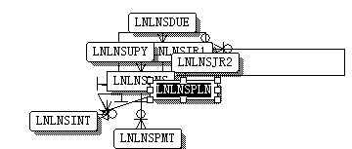
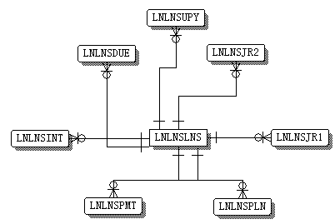
如何使用format preferences
如何将图7-1自动调整成图7-2效果
图7-1 图7-2

Slide 40
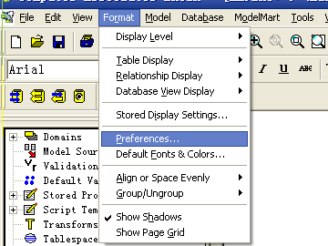
选择Format
单击preferences见图7-3 图7-3

Slide 41
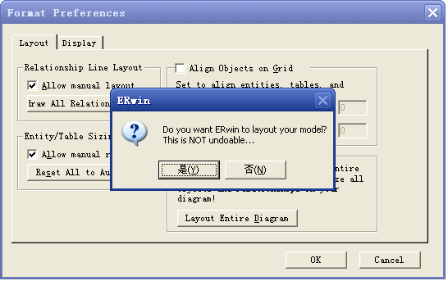
单击Layout Entire Diagram键选择是
见图7-4

Slide 42
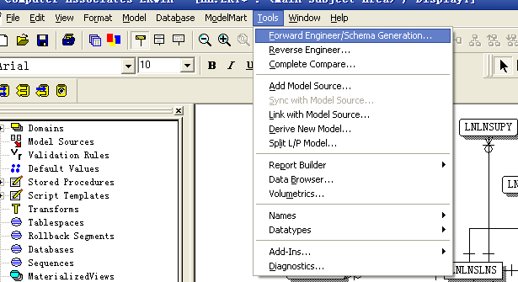
如何实现正向工程
通过正向工程能够快速方便生成DDL数据库定义语言。
选择Tools菜单，单击Forward Engineer
见图8-1

Slide 43
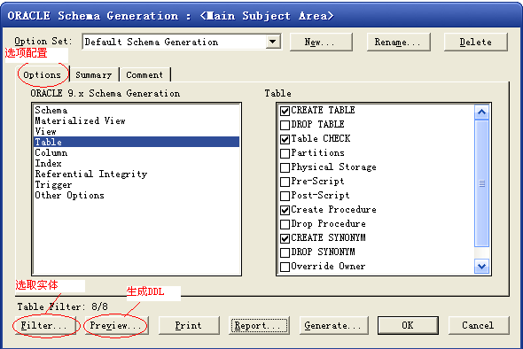
可以做相应的配置后单击preview
见图8-2

Slide 44
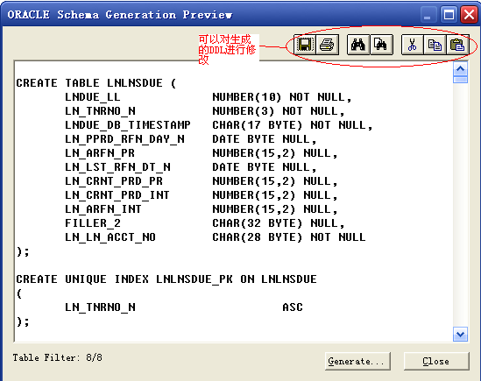
生成DDL数据库定义语言，保存成后缀为.ers的文件 见图8-3

Slide 45
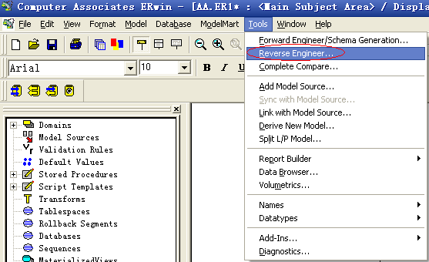
如何实现反向工程
通过反向工程能把DDL转换成ERwin数据模型。
选择Tools菜单，单击Reverse Engineer...
见图9-1

Slide 46
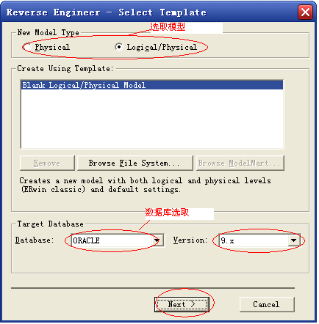
单击Next
见图9-2

Slide 47
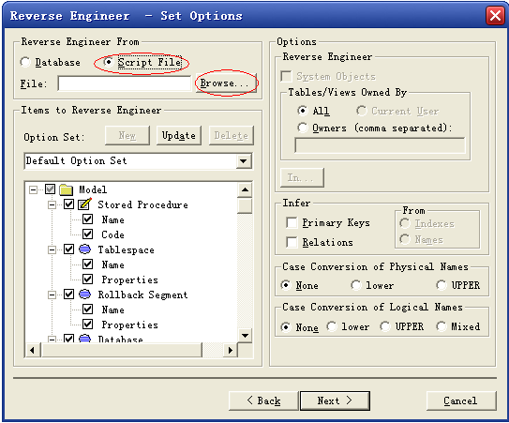
选择Script file
单击Browse..
见图9-3

Slide 48
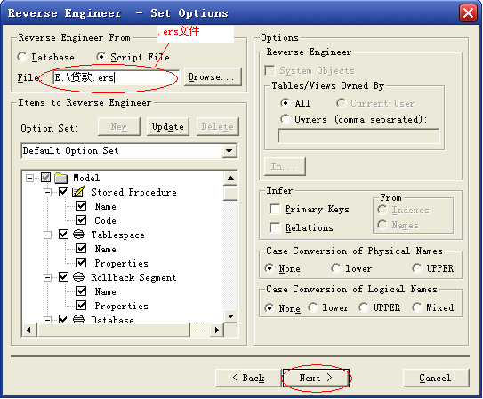
选择.ers文件
单击Next
见图9-4

Slide 49
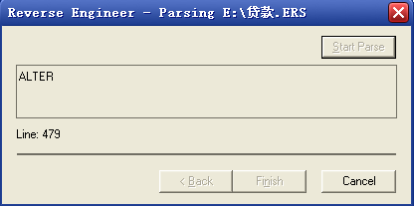
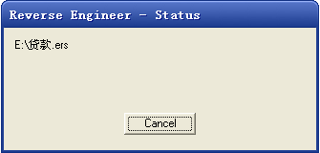
生成Reverse Engineer
见图9-5及图9-6

Slide 50
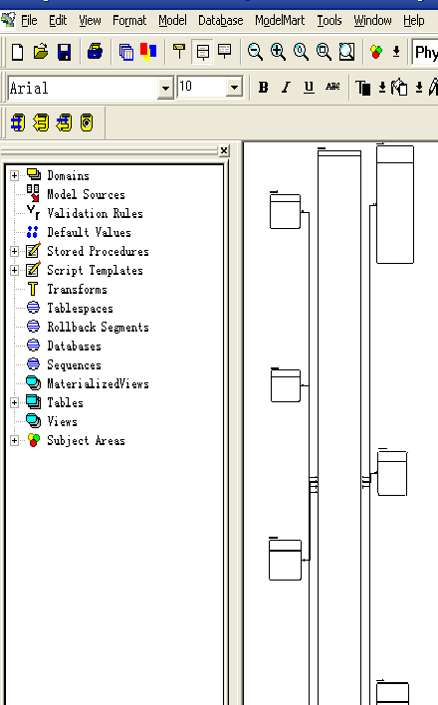
生成工程
见图9-7

Slide 51
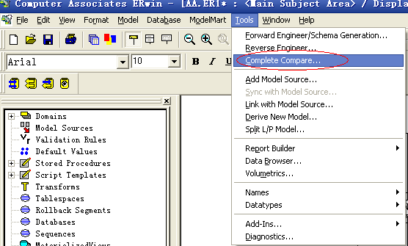
如何进行同步比较
通过同步比较能够对二个工程异同进行对比转换。
选择Tools菜单，单击Complete Compare…
图10-1

Slide 52
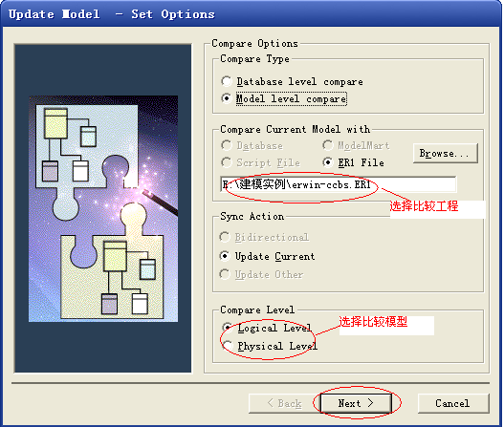
单击Browse..选择比较工程
选择比较模型
单击Next
见图10-2

Slide 53
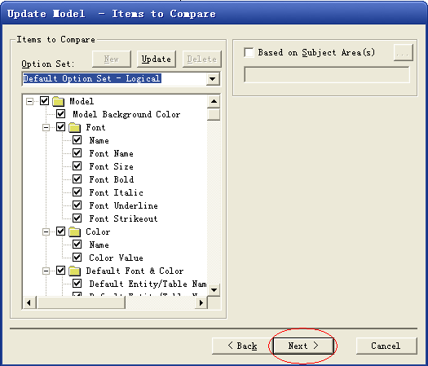
单击Next
见图10-3

Slide 54
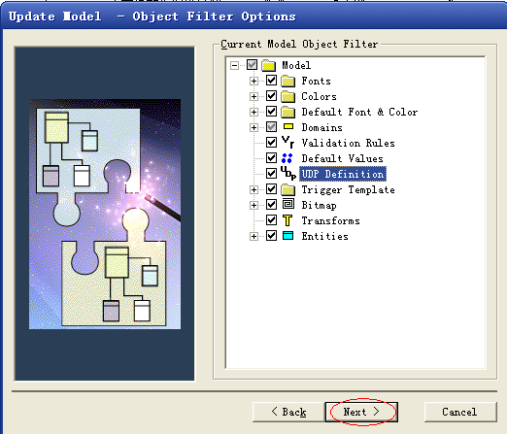
单击Next
见图10-4

Slide 55

单击Next
见图10-5

Slide 56

进行比较
见图10-6

Slide 57

单击Report生成
见图10-7

Slide 58

单击Preview生成
见图10-8

Slide 59

单击Next
见图10-9

Slide 60

选择确定键比较成功
见图10-10

Slide 61

如何生成浏览报告
选择Tools菜单，单击Data Browser…
见图11-1

Slide 62

可对数据模型进行浏览 见图11-2

Slide 63
如何与数据库建立连接
ModelMart 是业界领先的模型管理环境，它提供了实用的可扩展性服务能与 ERwin 无缝地相集成。它允许建模者共享和重复利用 ERwin 对象和模型，因而能提高生产效率。借助 ModelMart ，建模者甚至能同时更新相同模型。核查功能使建模者能检查他人的修改并对是否应保留修改进行表态。

Slide 64

选择菜单ModelMart单击Connection..
见图12-1

Slide 65

输入相应的配置，单击Connect键连接
见图12-2

Slide 66
如何使用Domains
选择default右键，单击New则可生成一项域。
选择property可以给他选择相关的属性，比如选择Datatype为VARCHAR(18)，还可以给它选择约束等等。
这个新建的Domain 就能在这个项目中方便的使用了。

Slide 67


图13-1 图13-2

Slide 68

图13-3

Slide 69
在生成的域树结构中，父节点改动类型配置，子节点的类型配置则跟着变动。
子节点如改变类型配置后，则不受父节点的约束。
子节点类型配置的改动则不影响父节点。
子节点的各个实例间类型的变动，不会影响同级节点。

Slide 70
如何生成映射文件.nsm
在Tools菜单中
选中Edit Naming Standards…见图1
选中Glossary输入要映射的字段。见图2
保存生.nsm文件。见图3

Slide 71

图1

Slide 72

图2

Slide 73

图3

Slide 74
如何配置映射文件
在Tools菜单中
选中Model Naming Options…见图1
选中Use File，单击Browse…选中映射文件的路径。见图2
单击Naming Mapping,在Use glossary列中打钩选中。见图3
按OK键。

Slide 75

图1

Slide 76

图2

Slide 77

图3

Slide 78
经验：在nsm文件中出现相同字段名时，是择后出现字段的映射为准。
同时要注意不同的字段是可映射成相同列名(因为在映射是允许的)。

Slide 79
如何把nsm文件同工程合并
新建一个模型工程，在通过比较工程把有映射文件的工程全部导入，然后保存工程，就OK啦。

Slide 80
如何调整表结构列的顺序
一、正向工程中文生成DDL脚本，在脚本 中更改顺序后，新建一个模型导入生成工程，在用原来工程利用比较工程同生成工程进行比较，并新工程的表导入到原工程中
二、直接对列的名字进行对调重命名。
三、在没有. NSM映射文件中有时可以直接调整。

Slide 81

如何在工程中快速查找字段
生成正向工程时，在DDL脚本中查找。
如图

Slide 82

如何设置显示格式
在设计域中右键
根据需要选择配置
如图

